Slide 1
處理器設計與實作
CPU LAB
for Computer Organization

Slide 2
LAB2: Describe C code in MIPS assembly

Slide 3
實驗目的
了解Ｃ程式與組合語言程式的關係
MIPS定址法
比較LAB1進階題與自己所想的Assembly Code有何不同 (探討LAB1進階題)
了解Assembly Code執行流程&結果

Slide 4
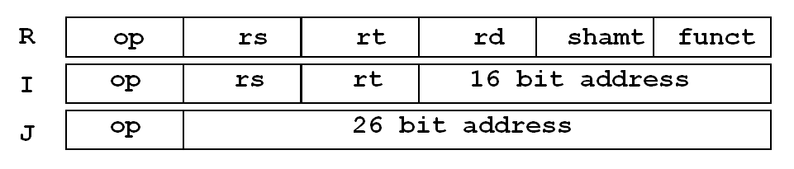
Background
op與funct有6 bits用來判斷指令的type
rs,rt 有5 bits,是來源暫存器欄位
rd有5 bits,是目的暫存器欄位
shamt有5 bits,是偏移量欄位

Slide 5
MIPS常用指令

Slide 6
MIPS定址法
MIPS架構下，共有5大定址法
1. Register addressing: 運算元即是暫存器
Op | Rs | Rt | Rd | Shamt | funct
register

Slide 7
MIPS定址法
2.Base or displacement addressing: 運算元存放在記憶體中，位址本身是暫存器和指令中常數的和
Op | Rs | Rt | address
Memory
+
register

Slide 8
MIPS定址法
3. immediate addressing: 運算元是常數，且包含在指令本身內部
Op | Rs | Rt | Immediate

Slide 9
MIPS定址法
4.PC relative addressing: 位址是PC和指令中常數的加總
Op | Rs | Rt | Address
Memory
+
PC

Slide 10
MIPS定址法
5. Pseudodirect addressing: 跳躍位址是指令的26 bits in word 再加上PC較高的位元
Op | Address
Memory
||
PC

Slide 11
MIPS組合語言暫存器的規定& MIPS指令參考
名稱 | 暫存器號碼 | 用途 | 程序呼叫中是否被保留
$zero | 0 | Always 0 | n.a.
$at | 1 | Reserved for assembler | No
$v0-$v1 | 2-3 | Stores results | No
$a0-a3 | 4-7 | Stores arguments | Yes
$t0-$t7 | 8-15 | Temporaries,not saved | No
$s0-$s7 | 16-23 | Contents saved for use later | Yes
$t8-$t9 | 24-25 | More temporaries,not save | No
$ko-$k1 | 26-27 | Reserved by operating system | No
$gp | 28 | Global pointer | Yes
$sp | 29 | Stack pointer | Yes
$fp | 30 | frame pointer | Yes
$ra | 31 | Return address | Yes

Slide 12
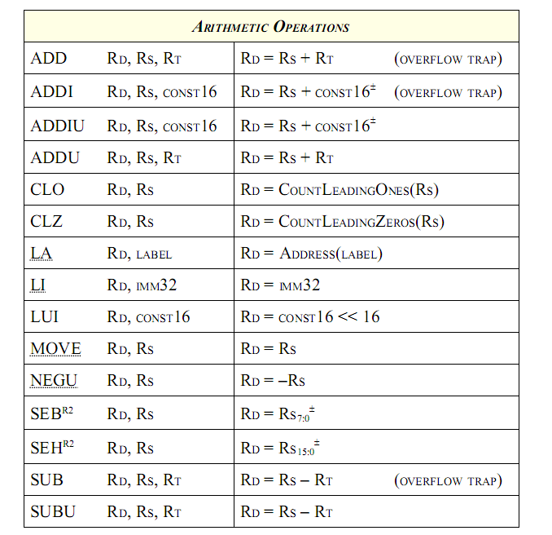
Arithmetic/Logic Operations

Slide 13
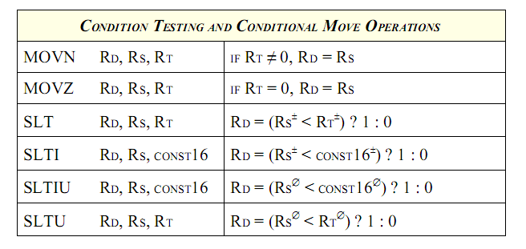
Condition Testing and Conditional Move Operations

Slide 14
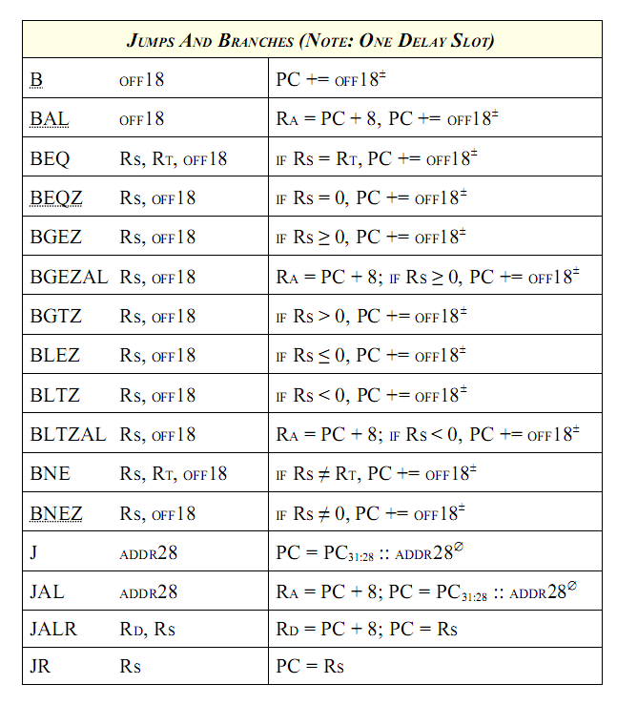
Jump And Branch

Slide 15
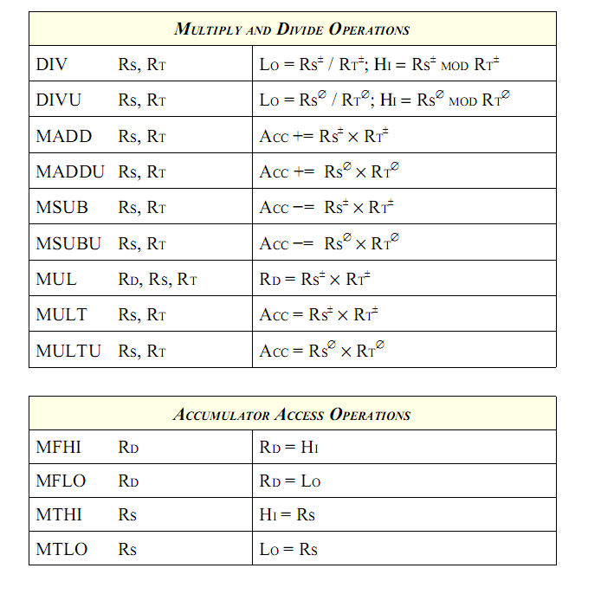
Multiply and Divide Operations & Accumulator Access Operation

Slide 16
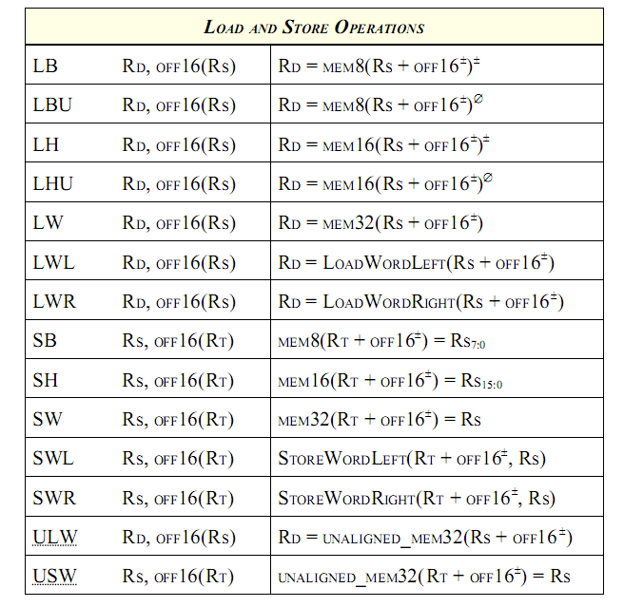
Lord and Store Operations

Slide 17
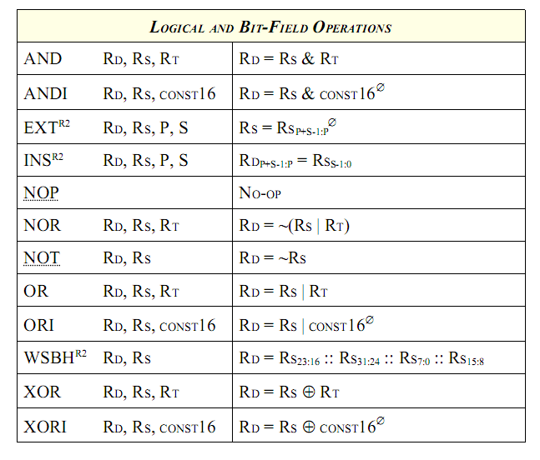
Logical and Bit-Field Operations

Slide 18
LAB2: Describe C code in MIPS assembly

Slide 19
Tool used
實驗環境:
Linux
MIPS Cross compiler( Compile program)
Modelsim (Run CPU simulator)
Java

Slide 20
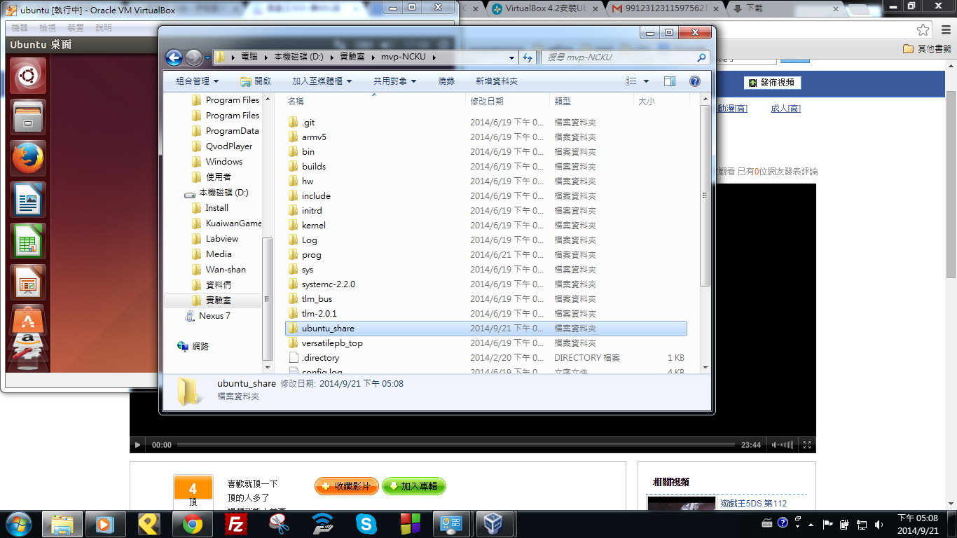
How to set up a shared folder? (1/4)
Shared folder lets two different OS share the same files.
Create a folder in window first
New folder

Slide 21
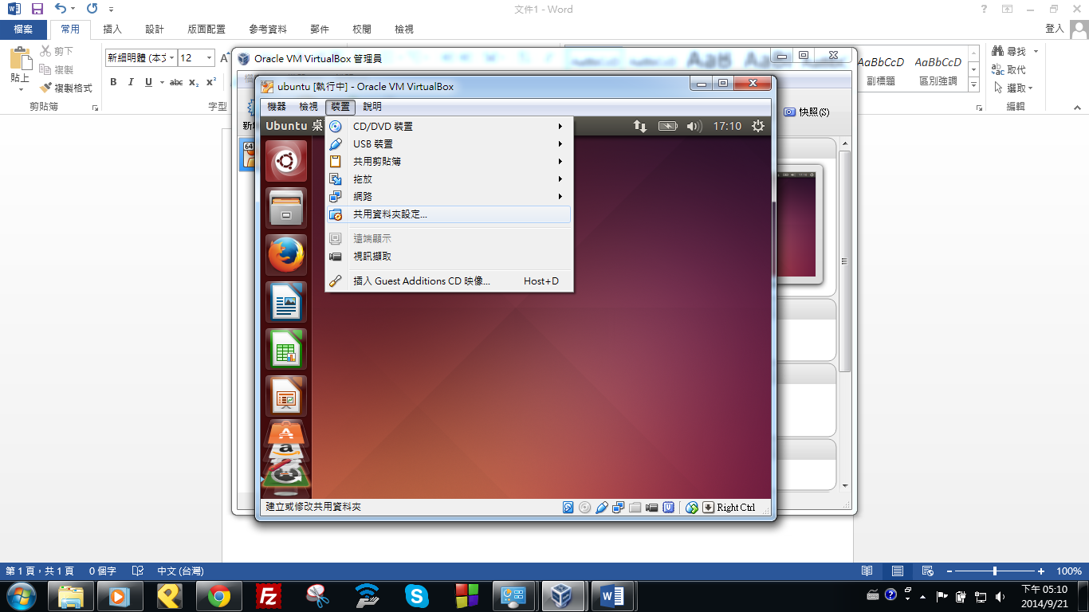
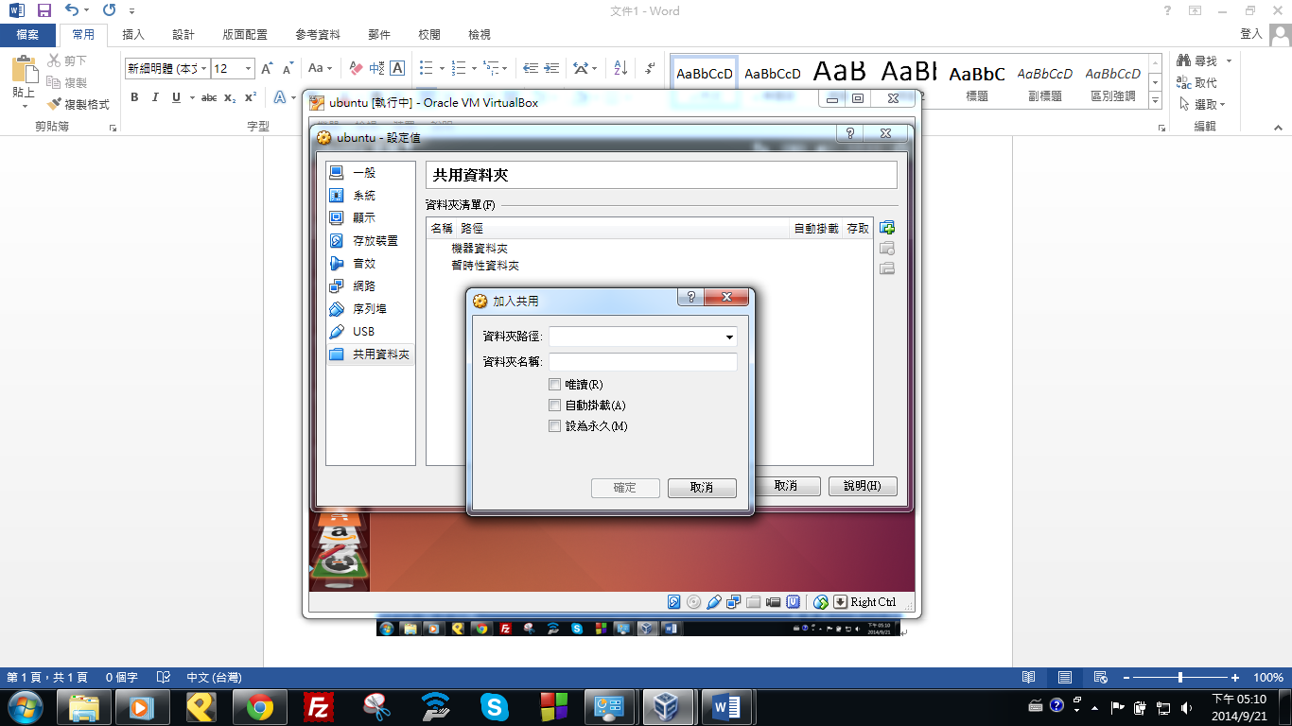
How to set up a shared folder? (2/4)
Switch to Ubuntu
裝置
共用資料夾設定
機器資料夾
新增
共用資料夾

Slide 22
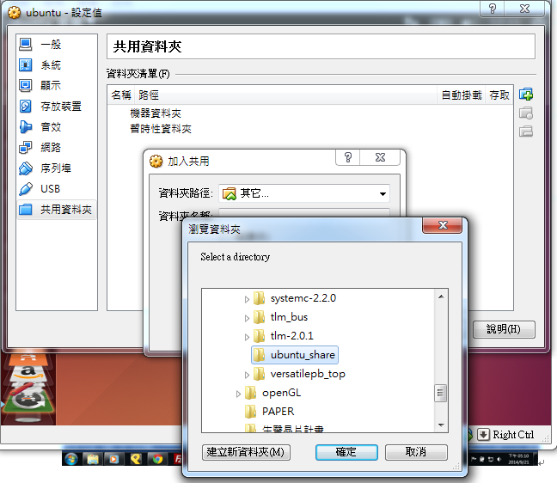

How to set up a shared folder? (3/4)
資料夾路徑: 其它
選擇在 window 建立的share 資料夾路徑

Slide 23
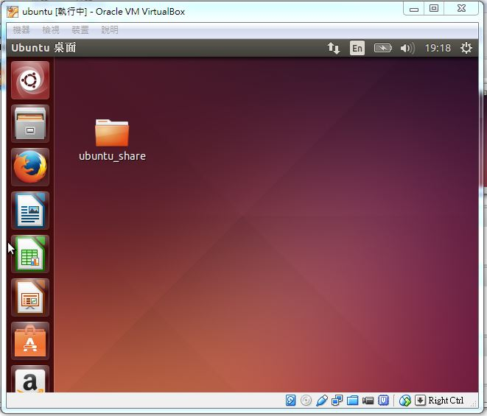
How to set up a shared folder? (4/4)
在 ubuntu 建立一個資料夾
開啟 terminal 輸入 sudo mount –t vboxsf 資料夾名稱 資料夾路徑
完成 shared folder

Slide 24
MIPS® SDE Lite
Compiler
Assembler
Linker
Debugger

Slide 25
Simulator Used
MIPS 5-stage pipelined processor in RTL code

Slide 26
Transform assembly code to binary code
Step.1: transform assembly code to object file
在linux下打開Terminal接著輸入以下指令
sde-as add.s -g -o add.o
sde-as:目的是讓Assembly code轉成Object file
-g :目的是讓Object file 添加輔助Debug的資訊
-o :讓產生的目標檔

Slide 27
Transform assembly code to binary code
Step.2: link object file to image file
輸入 : sde-ld add.o -Ttext 0x00008000 -o add.image
sde-ld : 目的是可將多個Object file link壓縮成為一個 image檔
Ttext :目的是設定code的起始位置

Slide 28
Transform assembly code to binary code
Step.3: transform binary to ASCII format
輸入: sde-conv add.image -o add.conv
sde-conv : 將binary的格式轉成ASCII的格式(add.conv)，因為modelsim 所input的檔案是ASCII 的格式
The LAB can use RTL-based MIPS simulator for the ease of debugging and signal observations.

Slide 29
Transform assembly code to binary code
Step.4: generate a file for debugging
輸入: sde-objdump add.image -D > add.txt
sde-objdump :目的產生.txt 檔一種讓程式設計者容易debug的格式，會在添加local和global address 等資訊
-D:拆開所有指令

Slide 30
Transform assembly code to binary code
Step.5: Convert assembly code to Memory Initialization File (for Verilog input)
把cross complier出來的add.conv放到windows下的converter資料夾，並執行以下步驟
1.點選run檔
使用run 將 add.conv轉成add.mif 檔，目的在於可以將ASCII檔轉成Verilog想要的記憶體格式，以便程式(指令)能夠有序在CPU中被執行
add.conv
add.mif
An ASCII text file (with the extension .mif) that specifies
the initial content of a memory
block (CAM, RAM, or ROM), that is, the initial values for each address.
This file is used during project compilation and/or simulation.

Slide 31
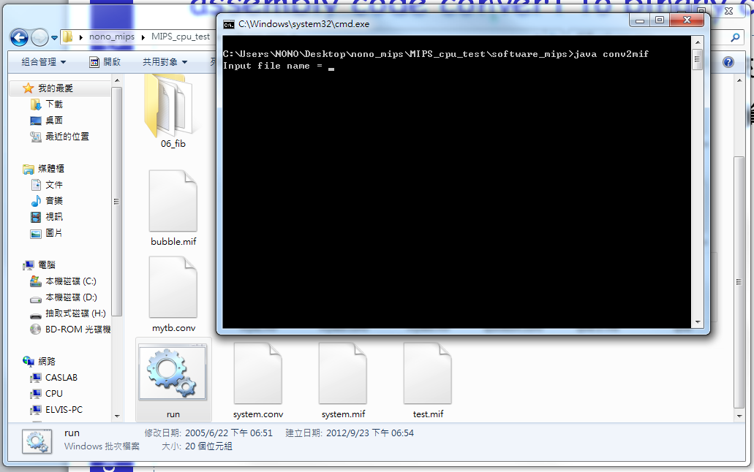
Conv2mif
輸入檔名add.conv按下Enter
產生add.mif檔

Slide 32
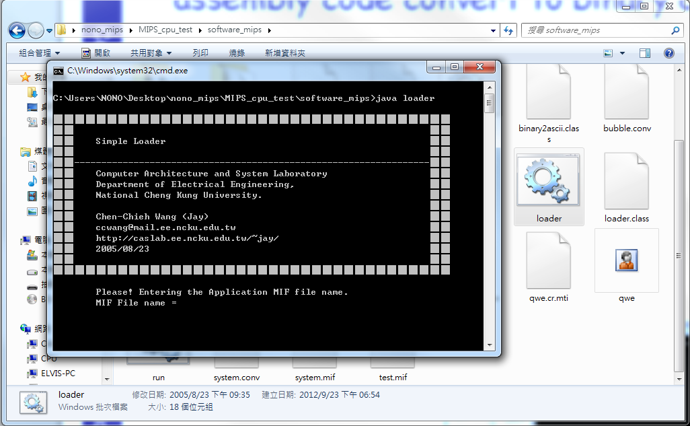
Transform assembly code to binary code
Step.6:與系統的初始值combine,讓系統能夠開機
產生完add.mif檔之後
1.點擊loader輸入add.mif
2.產生出code.mif檔,此時將此檔案放置到 MIPS_cpu_test\software_mips目錄下

Slide 33
Combine with system.mif
此時只有編譯過我們的程式是無法讓CPU正常的運作，因為缺少給系統初值的動作，因此執行loader就是將程式(add.mif)和系統初值設定程式(system.mif)結合起來，這樣才能順利讓CPU執行
add.mif
code.mif
system.mif

Slide 34
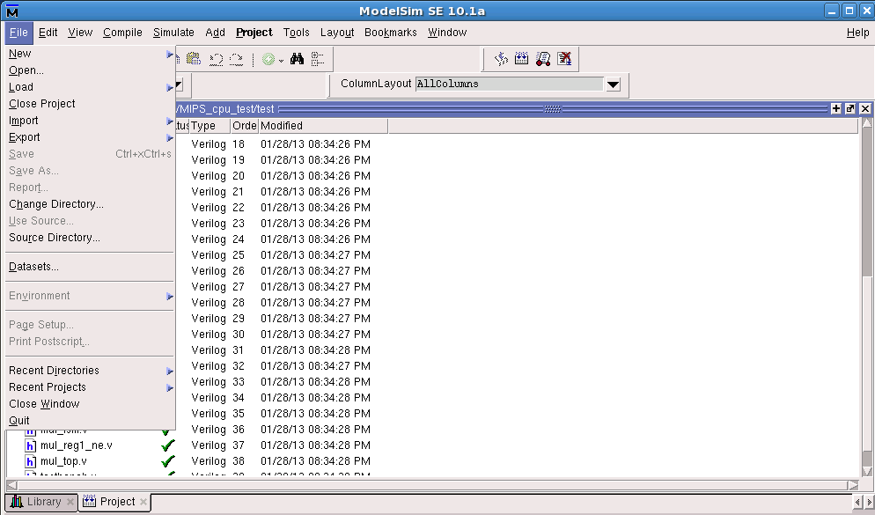
Modelsim 驗證教學
Step.1: change to LAB1 file location
打開modelsim後,在File下選擇change directory到你放\...\MIPS_cpu_test 的地方

Slide 35
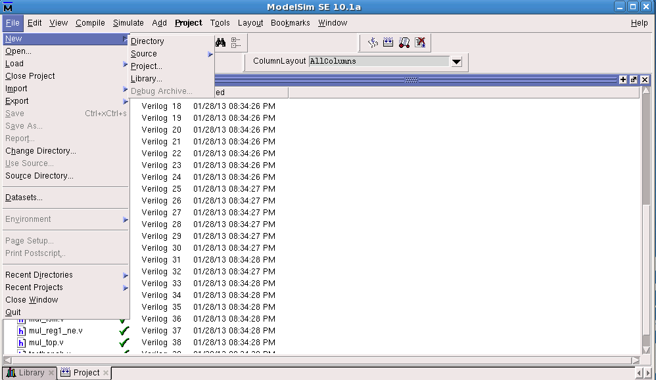
Modelsim 驗證教學
Step.2: new project
接著new一個project(名稱自訂)

Slide 36
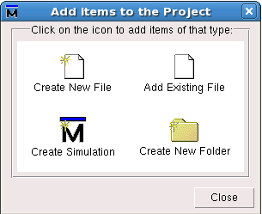
Modelsim 驗證教學
Step.3: add source code
新增完project後,會跳出一個視窗(如圖),點選Add Existing File將VHDL/Verilog source code加入到這個project中

Slide 37
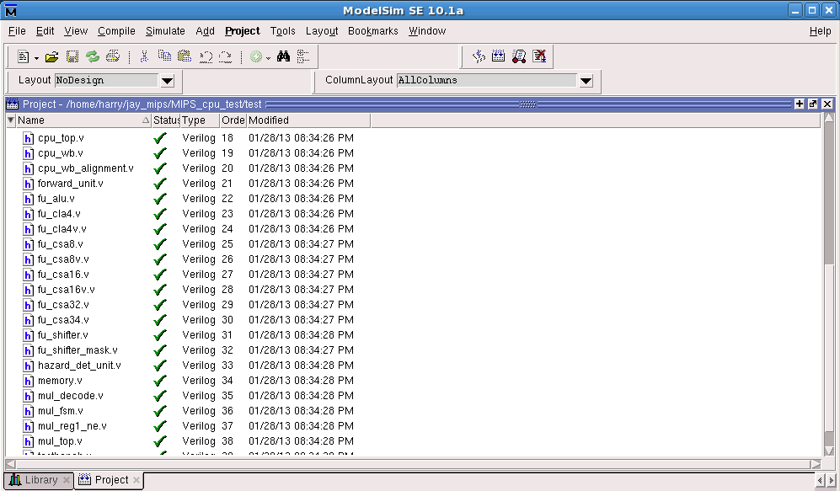
Modelsim 驗證教學
Step.4: simulate source code
點擊simulate

Slide 38
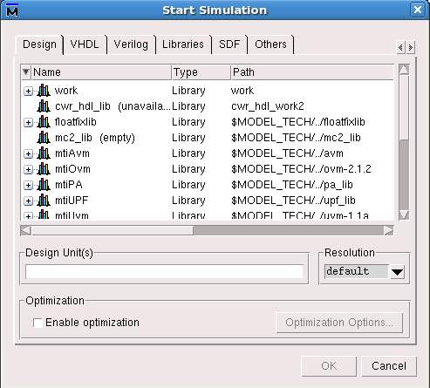
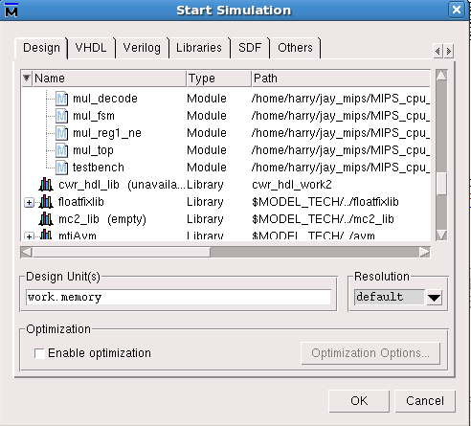
Modelsim 驗證教學
Step.5: choose testbench and enable optimization
打開work後選testbench並取消最佳化

Slide 39
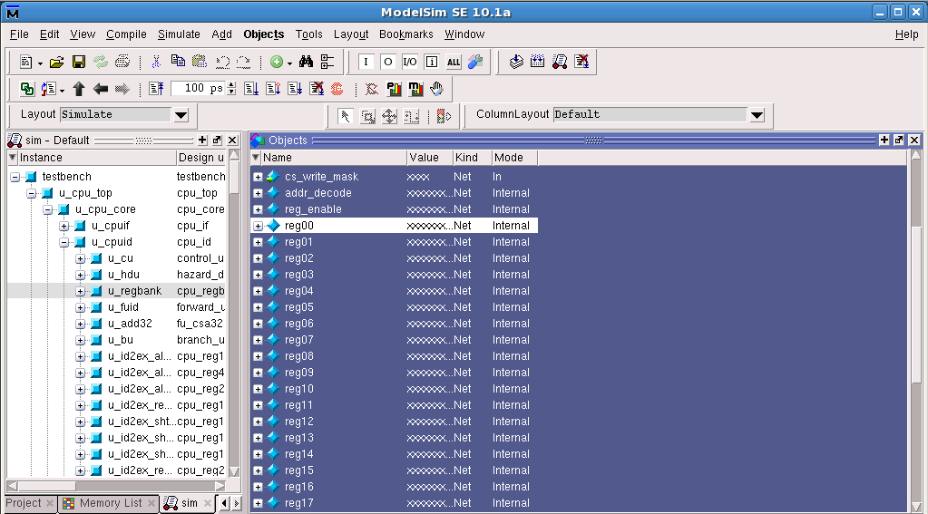
Modelsim 驗證教學
Step.6: add signal to wave
將你要看的訊號線按右鍵add wave,在這裡我們只看register (u_cpu_top→u_cpu_core → u_cpuid → u_regbank)

Slide 40
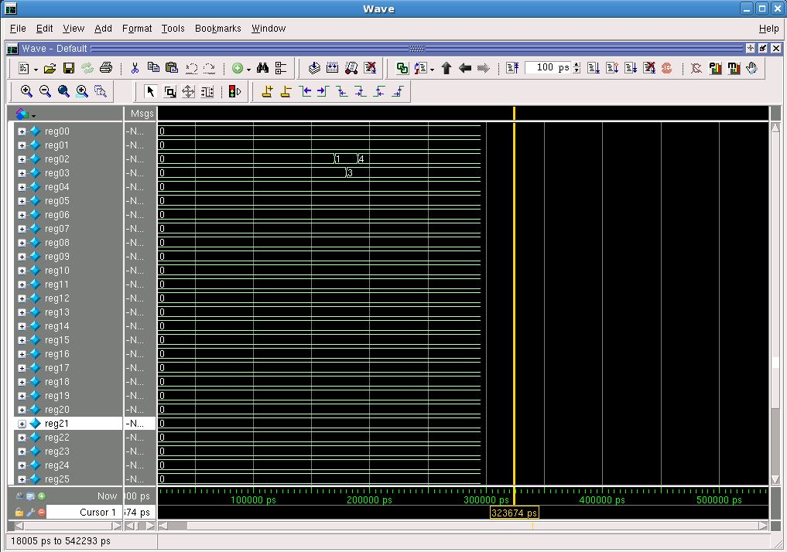
Modelsim 驗證教學
Step.7: check result
點選run-all檢視波形圖,即可看到結果,這邊是我們預設的簡單加法程式,code內容可至MIPS_cpu_test\software_mips目錄下查看

Slide 41
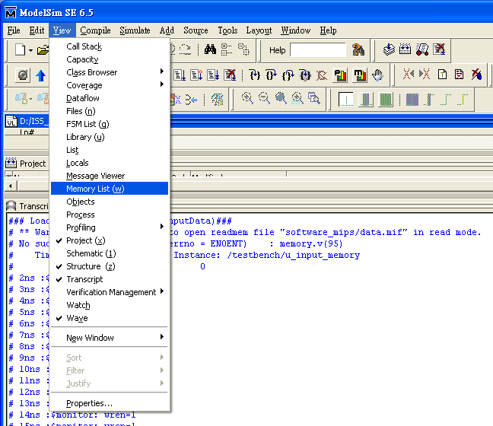
Modelsim 驗證教學
Step.8: check memory result
點選Memory List ，可看到code memory、data memory等裡面存的值。

Slide 42
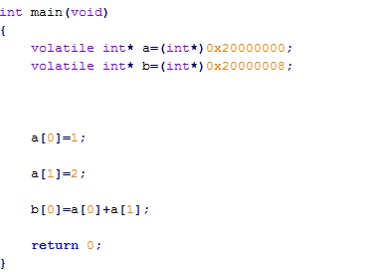
練習題(一)
請同學練習存取記憶體的指令(load/store)，C程式如下請完成它的組合語言後，一樣跑上述step1~7步驟，完成在modelsim驗證結果。
//陣列a是從記憶體 0x20000000開始存data
//陣列b是從記憶體 0x20000008開始存data
//對記憶體位址0x20000000寫入1的值
//對記憶體位址0x20000004寫入2的值
//將記憶體位置 0x20000000和0x20000004中的值讀出來做相加後，將結果寫入0x20000008的位置

Slide 43
練習題(一)---template
For C:
volatile int* a=(int*)0x40000000;
a[0]=8;
For Assembly Code:
li $3 , 1073741824 // 讓某暫存器存 0x40000000的(10進位)
li $2 , 8 // 讓某暫存器先存8
sw $2 , 0($3) // 把記憶體 0x40000000 存8

Slide 44
練習題(二) call function
#include<stdio.h>
int sum(int,int,int);
int main()
{
int a=44,b=87,c=2;
volatile int* n = (int*) 0x20000000;
*n=sum(a,b,c);
return 0;
}
int sum(int a,int b,int c)
{
int n;
n=a+b+c;
return n;
}

Slide 45
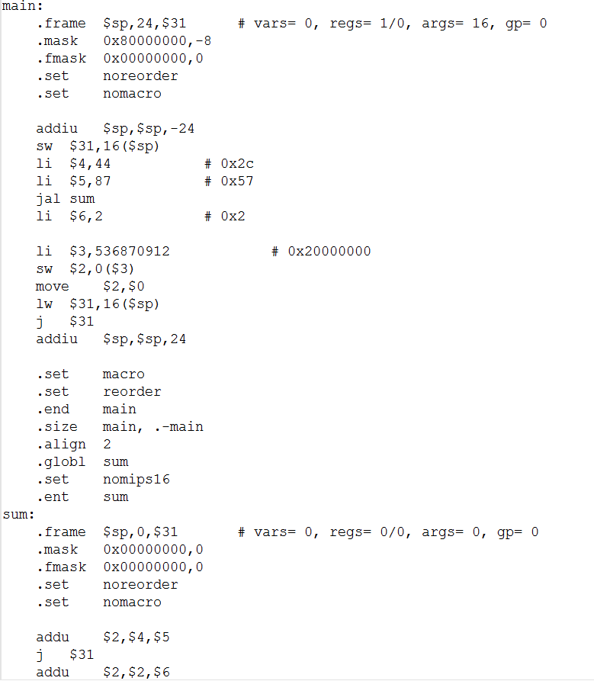
練習題(二) assembly code
00008000 <main>:
8000: 27bdffe8 addiu sp,sp,-24
8004: afbf0010 sw ra,16(sp)
8008: 2404002c li a0,44
800c: 24050057 li a1,87
8010: 0c00200c jal 8030 <sum>
8014: 24060002 li a2,2
8018: 3c032000 lui v1,0x2000
801c: ac620000 sw v0,0(v1)
8020: 00001021 move v0,zero
8024: 8fbf0010 lw ra,16(sp)
8028: 03e00008 jr ra
802c: 27bd0018 addiu sp,sp,240000
8030 <sum>:
8030: 00851021 addu v0,a0,a1
8034: 03e00008 jr ra
8038: 00461021 addu v0,v0,a2

Slide 46
練習題(三) data struct
#include <stdio.h>
struct student{
int mathGrade;
int csGrade;
int englishGrade;
} ;
main(){
volatile struct student* A =(struct student*) 0x20000000;
volatile struct student* B =(struct student*) 0x20000020;
struct student s1 = {60,70,70};
struct student s2 = {70,50,80};
*A = s1;
*B = s2;
}

Slide 47
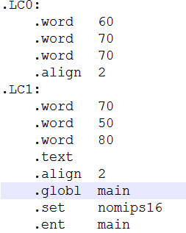
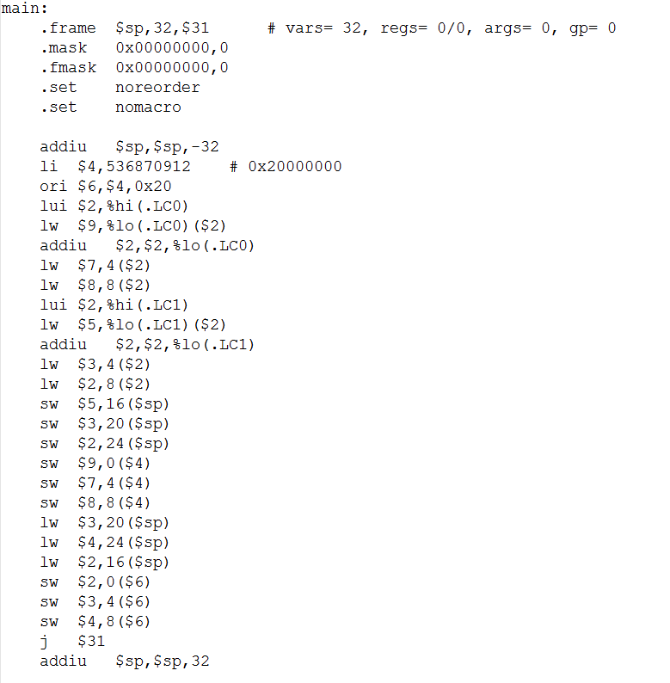
練習題(三) assembly code

Slide 48
進階題
請trace以下assembly code
寫出每次迴圈執行後memory的變化(共四次)
簡單描述此code意義為何

Slide 49

